Slide 1
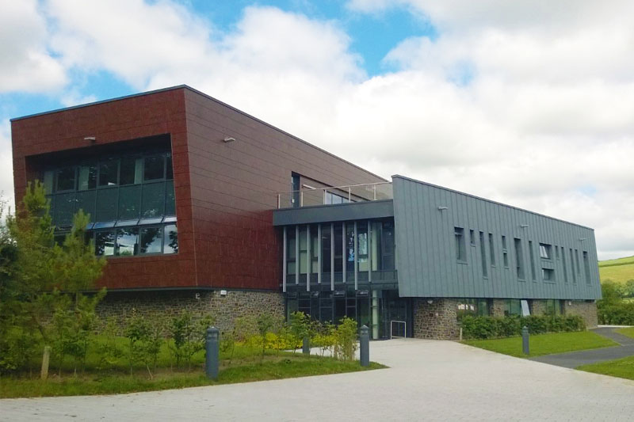


ECAD4010C Astudiaethau Proffesiynol ac Addysgeg:
Ymchwilio i’r Dysgu: beth, sut a pham rydw i’n addysgu?
ECAD4010 Professional and Pedagogic Studies:
Researching the Learning: what, how and why am I teaching?
Sesiwn 8:
Graddfa Leuven ar waith – defnyddio a gwerthuso’ch amserlen arsylwi eich hunan
Session 8:
The Leuven Scale in action – using and evaluating your own observation schedule

Slide 2
Agweddau Ymchwil Yr Athrofa
Bod yn sgeptigol
Deall tystiolaeth empirig mewn meysydd a amheuir
Bod yn ymwybodol o yrwyr gwleidyddol, economaidd a chymdeithasol ar gyfer ‘tystiolaeth’
Bod yn foesegol
Gwybod a defnyddio egwyddorion moesegol ymchwil
Deall ymagweddu (positionality)
Bod yn ymchwilydd crefftus
Deall dulliau ansoddol a meintiol
Gallu llunio dadl yn seiliedig ar dystiolaeth
Defnyddio sgiliau darllen beirniadol
Bod yn rhan o broffesiwn ymholgar
Cyfrannu’n rhagweithiol at ystod o gynulleidfaoedd
Cymryd rhan weithredol mewn ymholiadau a chanfyddiadau pob eraill

Slide 3

Nodau’r Sesiwn / Session Aims
Arsylwi grŵp bychan o ddysgwyr CS, gan ddefnyddio Graddfa Leuven fel arf
To observe a small group of FP learners, using the Leuven Scale as a tool
Defnyddio’ch amserlen arsylwi i gofnodi data
To use your observation schedule to record data
Meddwl yn feirniadol am y defnydd o Raddfa Leuven a’ch amserlen arsylwi i ateb eich Cwestiwn Ymchwil
To critically reflect on the use of the Leuven Scale and your observation schedule to answer the Research Question

Slide 4

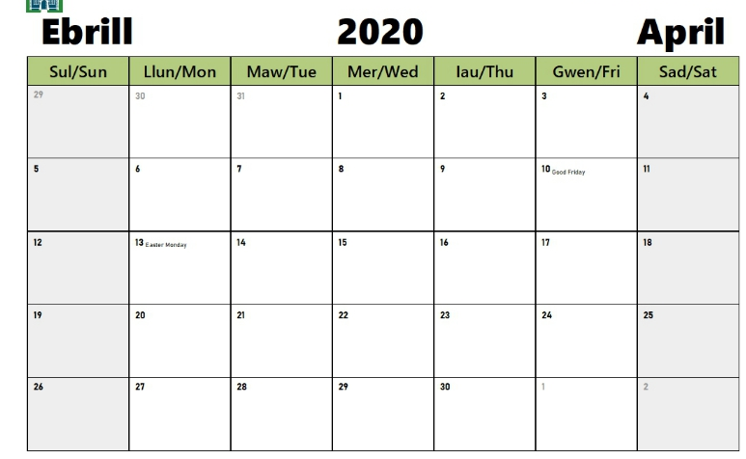
Gweithgaredd Pontio: Profi amserlen arsylwi yn yr ysgol gan ddefnyddio Graddfa Leuven ar waith
Bridging Activity: Testing observation schedule in school using the Leuven Scale in practice
Bydd yr arsylwad hwn yn bwydo i mewn i’ch aseiniad.
This observation will feed into your assignment.
Gan fod ysgolion ar gau bellach, fe roddir clipiau fideo i chi eu gweld
As schools are now closed, you will be supplied with some video clips to observe

Slide 5
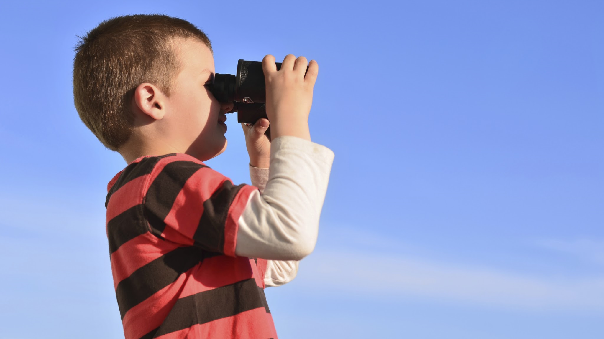
Dewiswch fideo o’r rhai a ddarperir ar yr ychydig sleidiau nesaf
Gwnewch eich arsylwad gan ddefnyddio Graddfa Leuven a’ch amserlen arsylwi i ateb eich Cwestiwn Ymchwil
Bydd hyn yn bwydo i mewn i’ch aseiniad

Slide 6


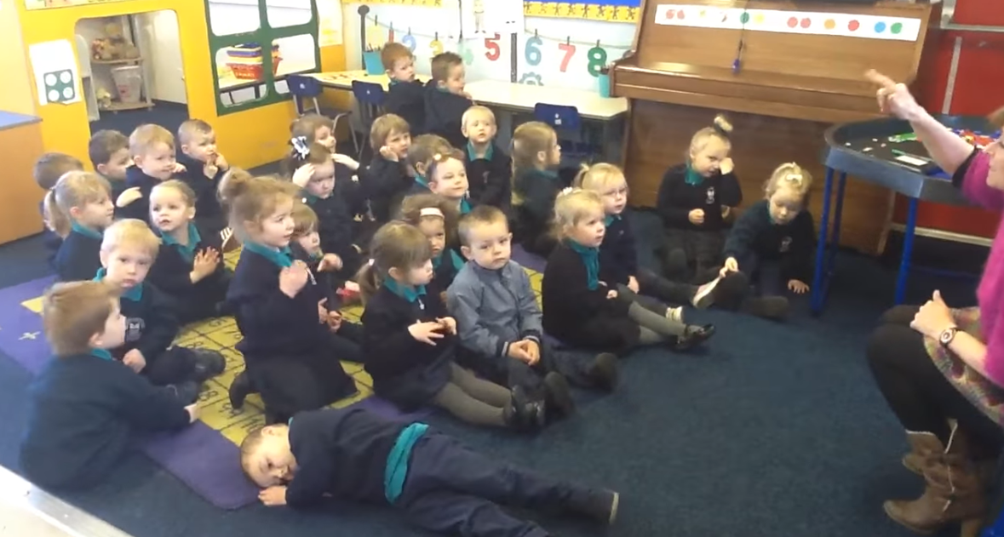
Fideo 1 / Video 1
Cwestiwn Ymchwil 1:
Research Question 1:
I ba raddau mae canu fel dosbarth cyfan yn darparu cyfleoedd ar gyfer cyfranogiad a dysgu disgyblion?
To what extent does whole-class singing provide opportunities for pupil involvement and learning?

Slide 7
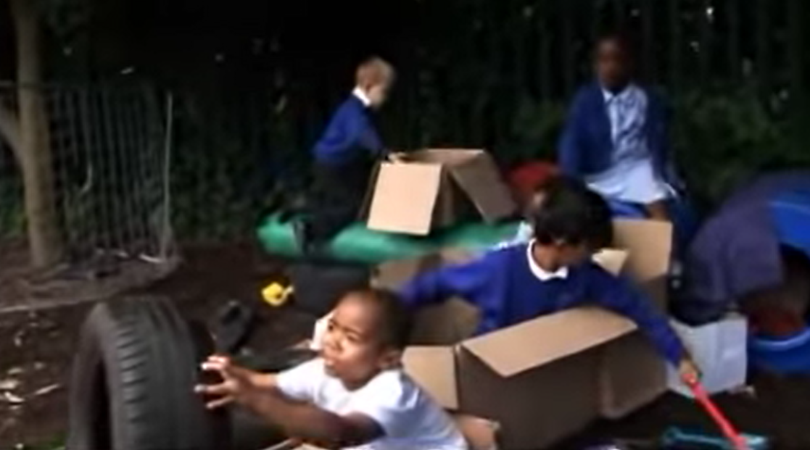
Fideo 2 / Video 2
Cwestiwn Ymchwil 2:
Research Question 2:
I ba raddau y mae’r amgylchedd dysgu yn darparu cyfleoedd ar gyfer ymglymiad a dysgu disgyblion?
To what extent does the outdoor learning environment provide opportunities for pupil involvement and learning?

Slide 8
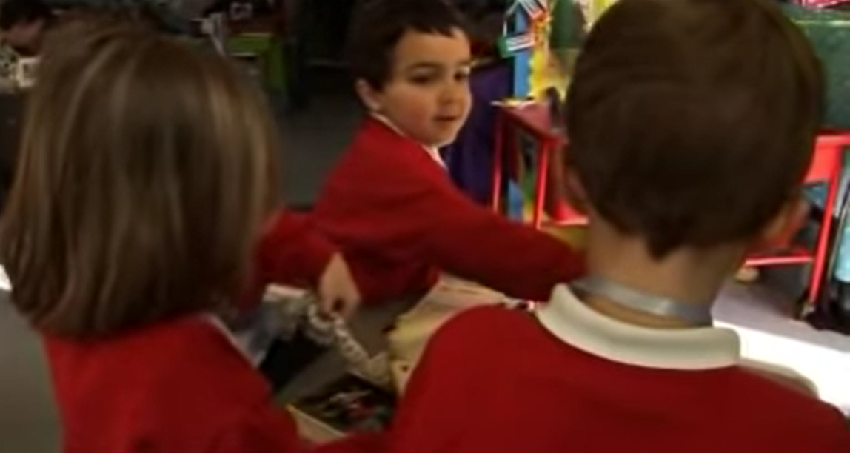
Fideo 3 / Video 3
Cwestiwn Ymchwil 3:
Research Question 3:
I ba raddau y mae’r amgylchedd chwarae rôl yn darparu cyfleoedd ar gyfer ymglymiad a dysgu disgyblion?
To what extent does the role play environment provide opportunities for pupil involvement and learning?

Slide 9
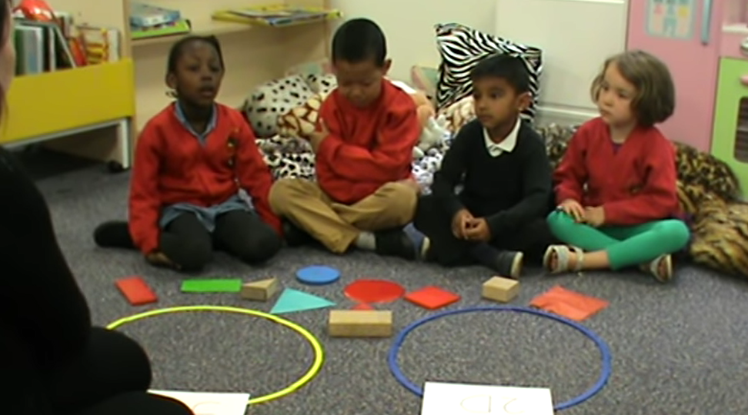
Fideo 4 / Video 4
Cwestiwn Ymchwil 4:
Research Question 4:
I ba raddau y mae grŵp ffocws yn darparu cyfleoedd ar gyfer ymglymiad a dysgu disgyblion?
To what extent does a focus group provide opportunities for pupil involvement and learning?

Slide 10
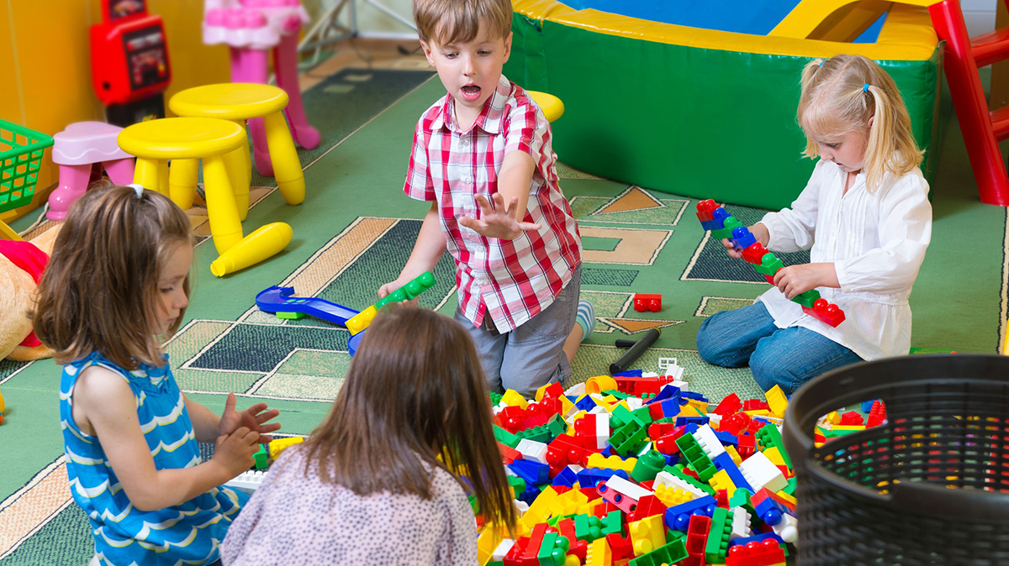

Slide 11
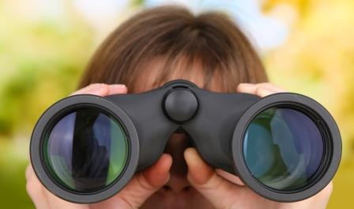

Tasg Gyfeiriol 8
Directed Task 8
Archwiliwch bob dolen ar: Observation - a guide for use
Explore all links on: Observation – a guide for use
Adfyfyrio
A ydym ni i gyd yn gweld yr un peth? Sut y gallwn wirio’r hyn rydym yn ei weld?
Reflection
Do we all see the same thing? How can we verify what we observe?

Slide 12


